Slide 1
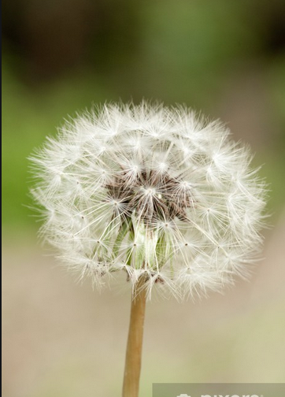
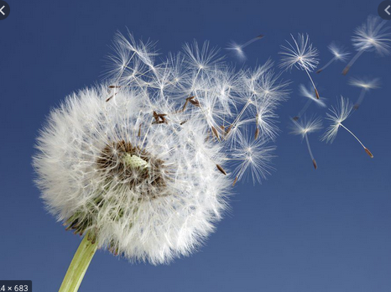
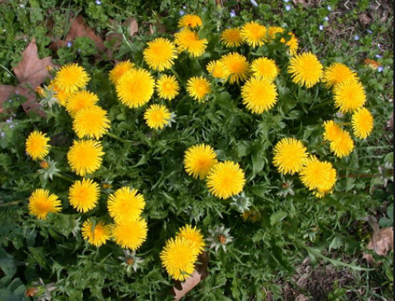
Fleurs de pissenlit

Slide 2
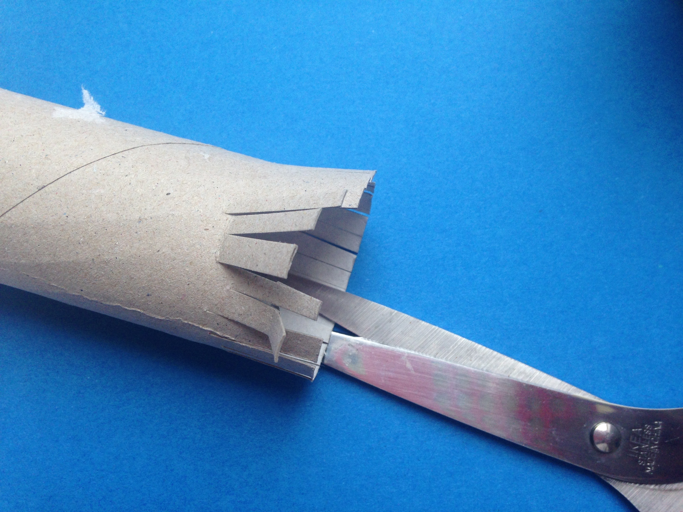
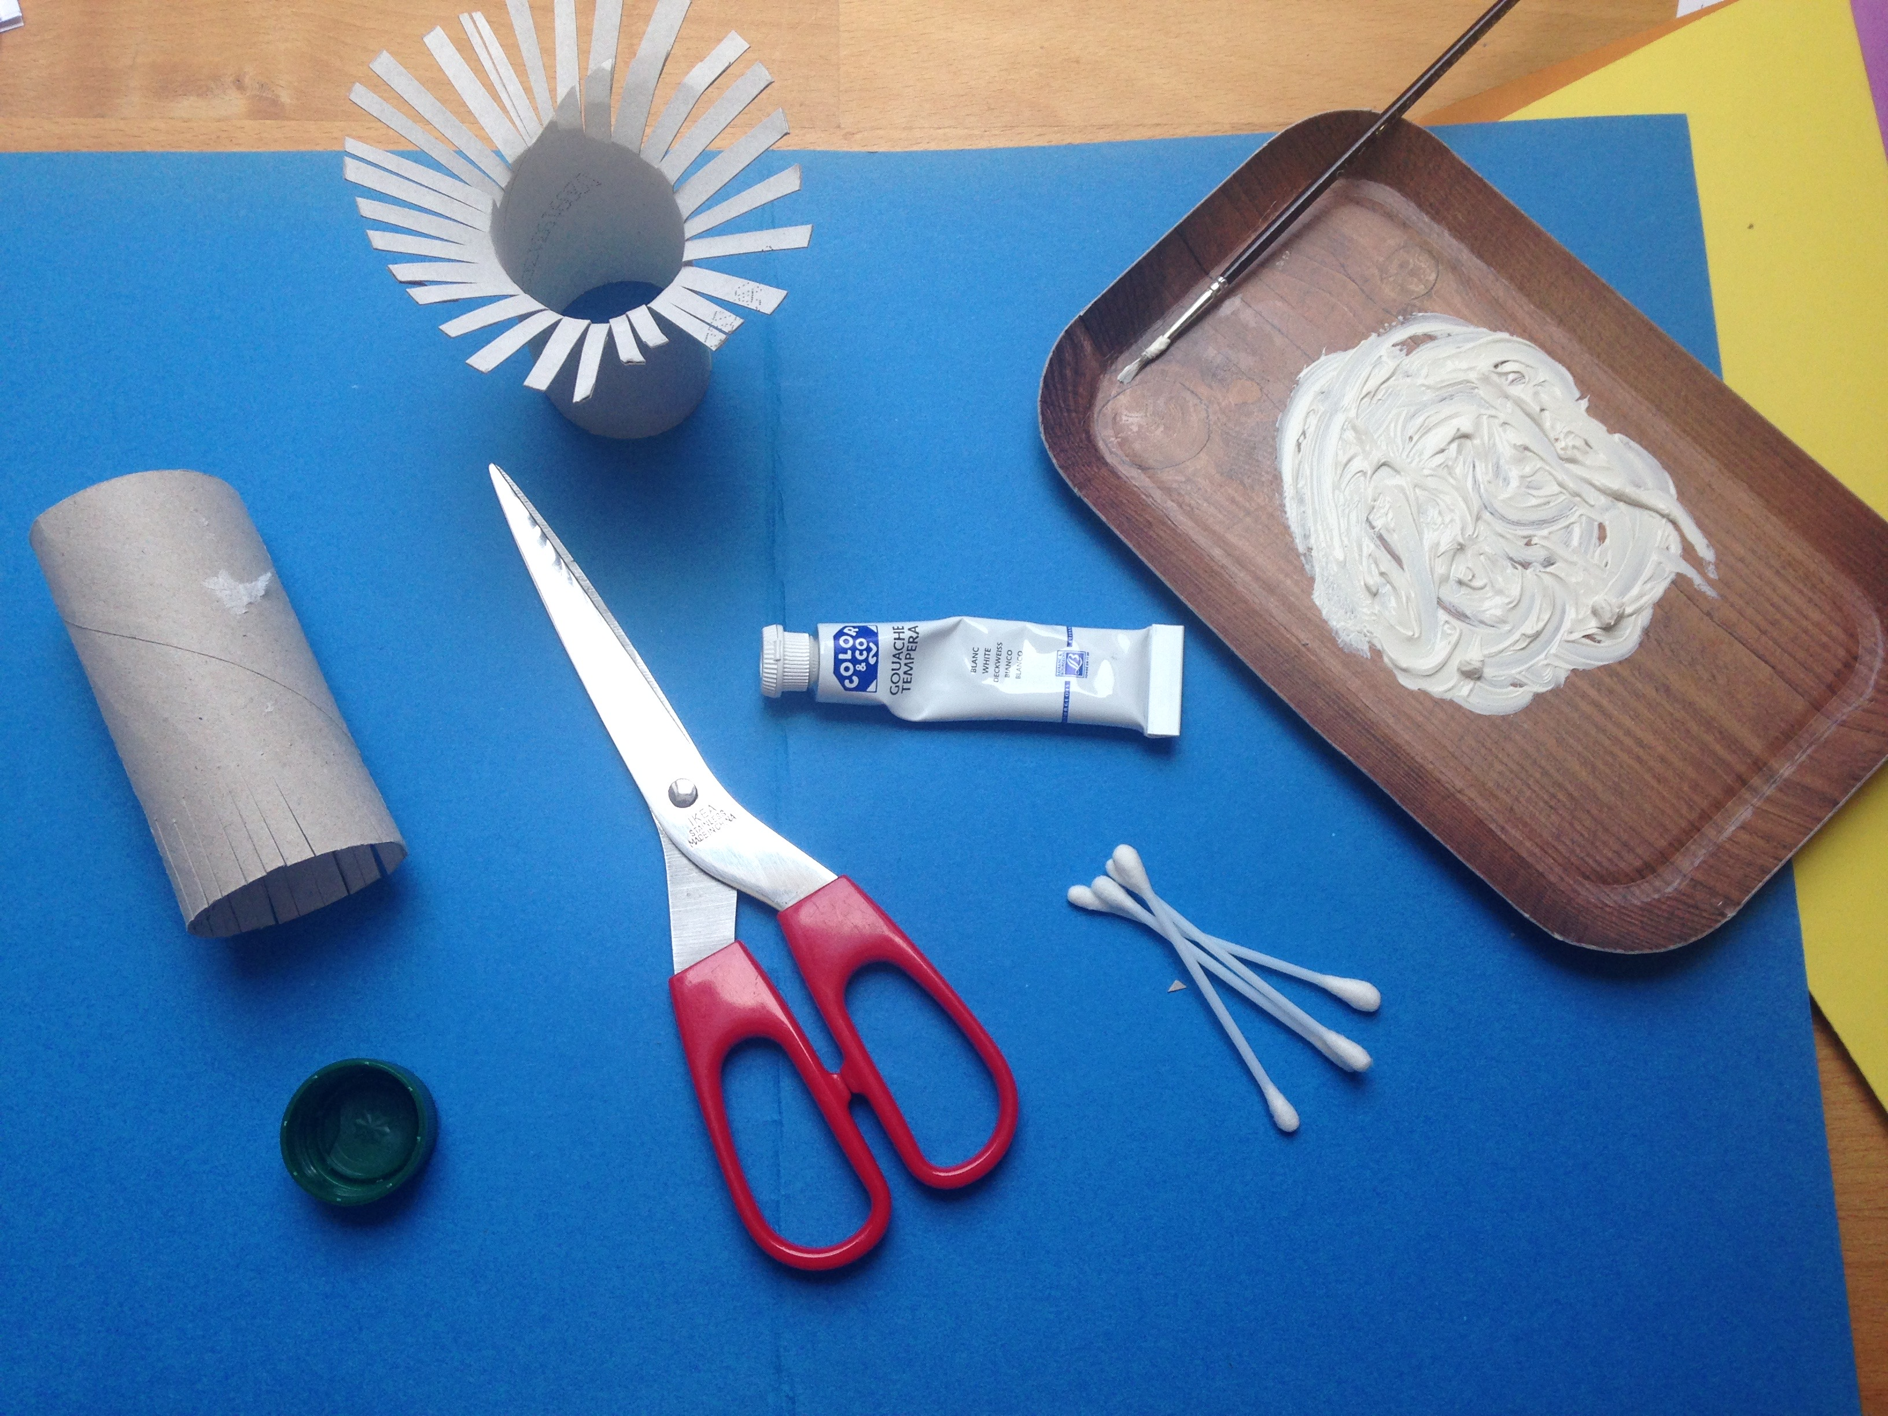
Préparation du matériel
Rouleaux de papier toilette
Peinture blanche
Pinceau
Coton tige
Couvercle de bouteille
Ciseau
Palette
Coton
Grande feuille de couleur foncée
Etape 1:
Entailler le rouleau de papier toilette sur un bord d’environ 3 cm

Slide 3
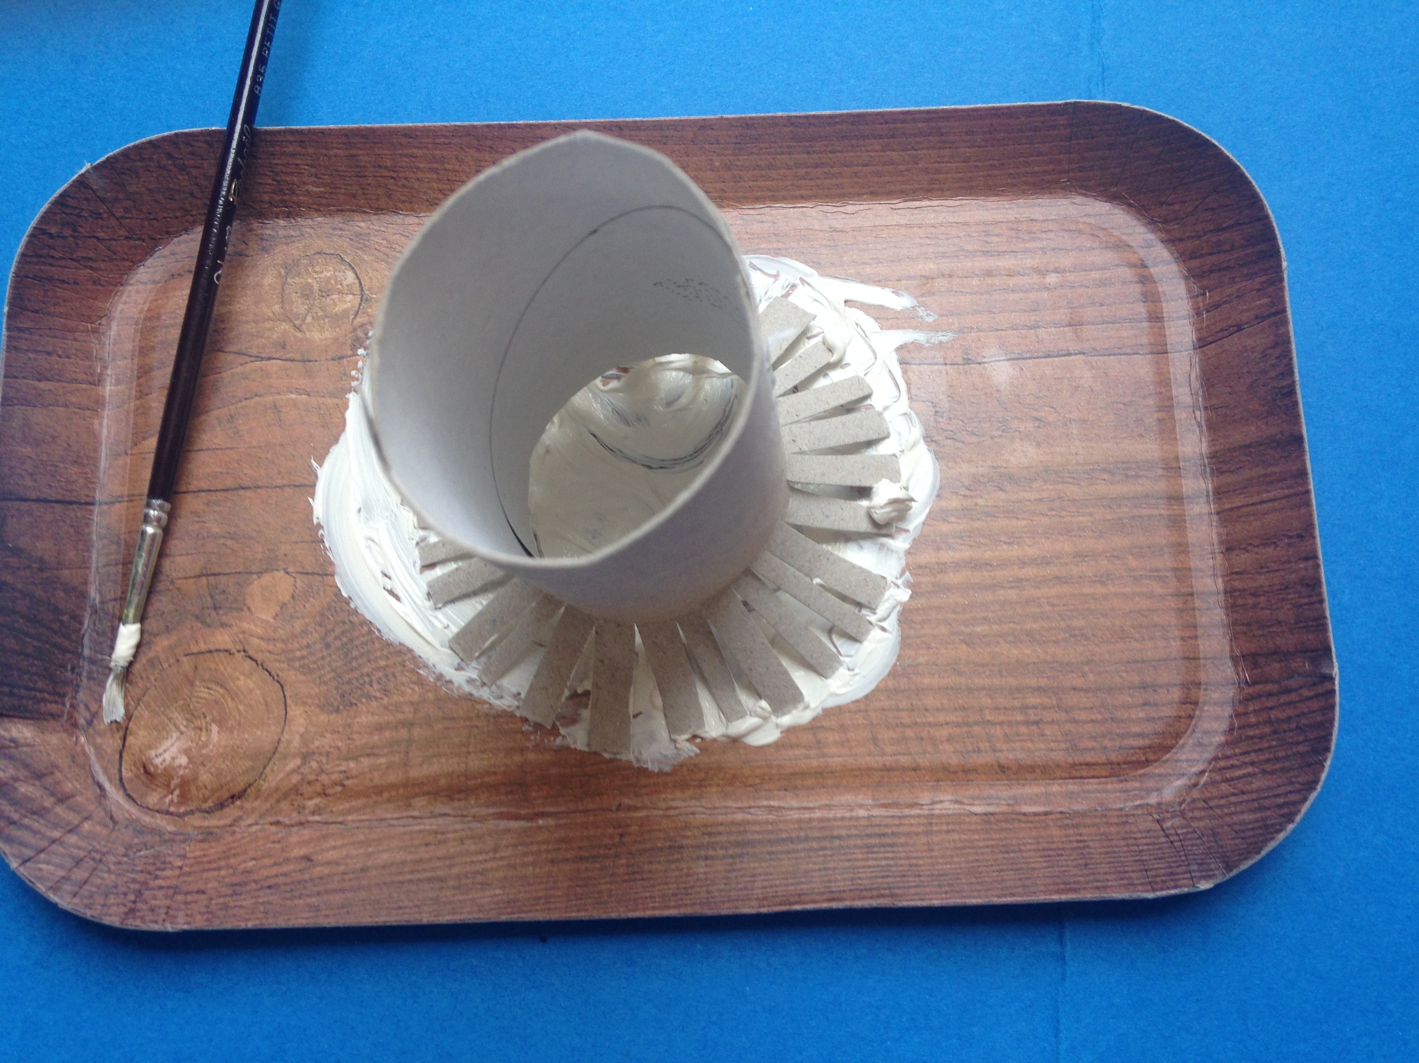
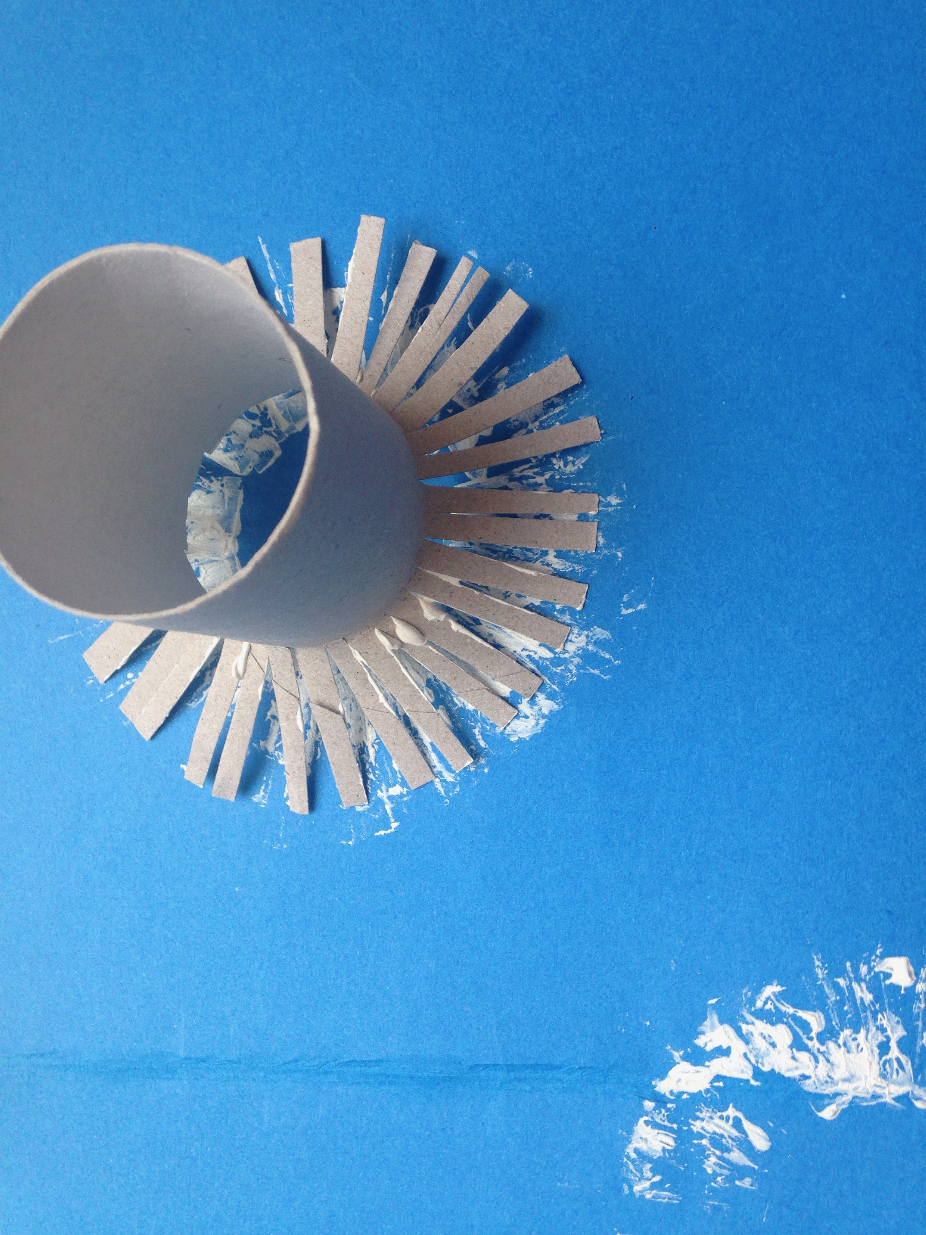
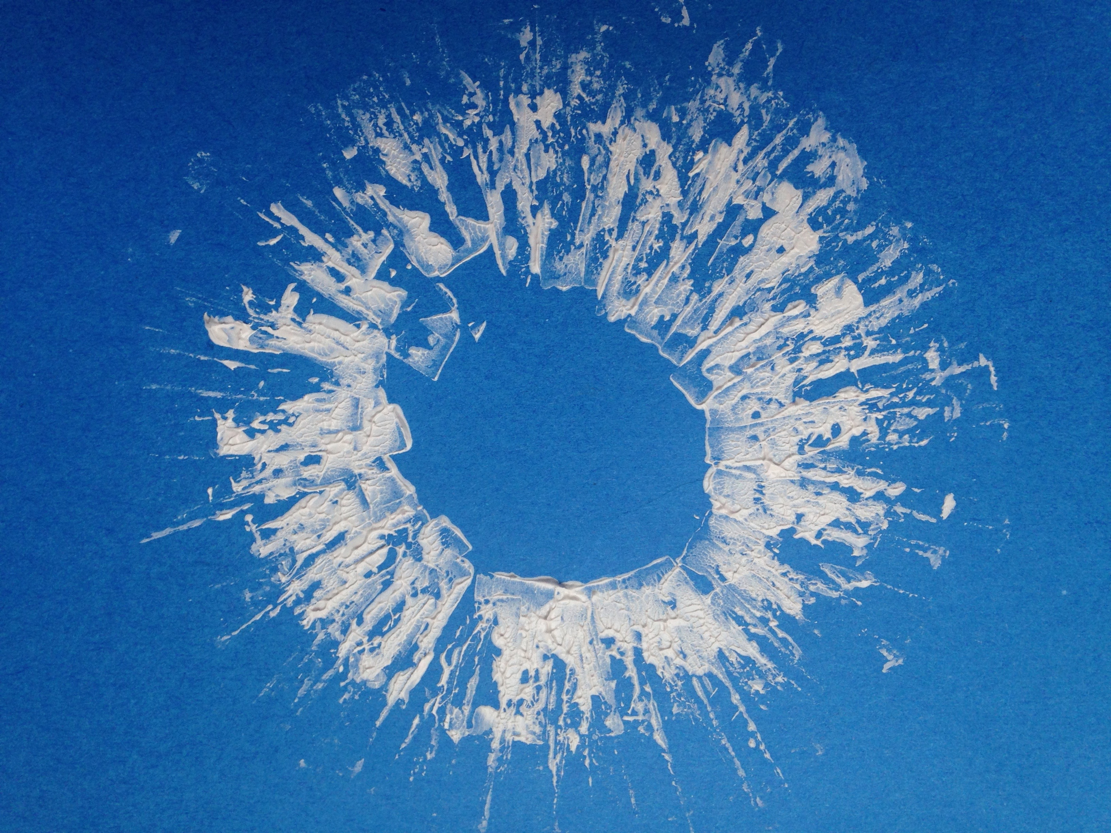
Etape 2:poser le rouleau entaillé sur la peinture blanche
Etape 3: appliqué le rouleau sur la feuille de couleur

